Slide 1
Использование здоровьесберегающих технологий Подготовила: зам. директора по УВР Кренева Ю. В.

Slide 2
Здоровьесберегающие технологии в дошкольном образовании – технологии, направленные на решение приоритетной задачи современного дошкольного образования - задачи сохранения, поддержания и обогащения здоровья субъектов педагогического процесса в детском саду: детей, педагогов и родителей.
Цель здоровьесберегающих технологий в дошкольном образовании применительно к ребенку – обеспечение высокого уровня реального здоровья воспитаннику детского сада и воспитание валеологической культуры как совокупности осознанного отношения ребенка к здоровью и жизни человека, знаний о здоровье и умений оберегать, поддерживать и сохранять его, валеологической компетентности, позволяющей дошкольнику самостоятельно и эффективно решать задачи здорового образа жизни и безопасного поведения, задачи, связанные с оказанием элементарной медицинской, психологической самопомощи и помощи.

Slide 3
Современные здоровьесберегающие технологии можно условно разделить на следующие виды:
1. Технологии сохранения и стимулирования здоровья: Ритмопластика, динамические паузы, подвижные и спортивные игры, релаксация, гимнастика пальчиковая, гимнастика для глаз, гимнастика дыхательная, гимнастика бодрящая, гимнастика корригирующая, гимнастика ортопедическая.
2. Технологии обучения здоровому образу жизни: физкультурное занятие, проблемно-игровые (игротреннинги и игротерапия), коммуникативные игры, занятия из серии «Здоровье», самомассаж, точечный самомассаж.
3. Коррекционные технологии: Арттерапия, технологии музыкального воздействия, сказкотерапия, технологии воздействия цветом, технологии коррекции поведения, психогимнастика, дыхательная гимнастика фонетическая и логопедическая ритмика.

Slide 4
Система здоровьесбережения в ДОУ:
Комплекс закаливающих мероприятий (воздушное закаливание, хождение по дорожкам здоровья, профилактика плоскостопия; максимальное пребывание детей на свежем воздухе, бодрящая гимнастика);
Непосредственная образовательная деятельность по физической культуре всех типов;
- Оптимизация двигательного режима: традиционная двигательная деятельность детей (утренняя гимнастика, физкультурные занятия, проведение подвижных игр, прогулки)
Инновационные технологии оздоровления и профилактики (ритмопластика, логоритмика, тактильные дорожки, ароматерапия, дыхательная гимнастика, зрительная гимнастика, су-джок терапия, биоэнергопластика, самомассаж , артикуляционная гимнастика, пескотерапия, сказкотерапия);
Организация рационального питания
Медико-профилактическая работа с детьми и родителями;
Соблюдение требований СанПиНа к организации педагогического процесса;
Комплекс мероприятий по сохранению физического и психологического здоровья педагогов.

Slide 5
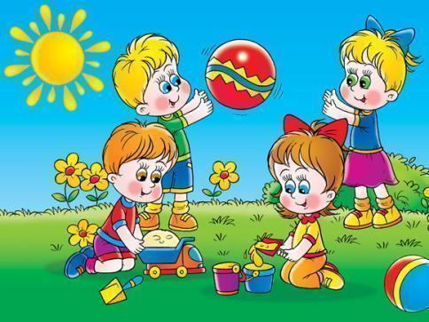
Формы работы по здоровьесбережению в ДОУ
Проведение физкультминуток, комплекс упражнений после сна, точечный массаж, самомассаж
Артикуляционная гимнастика
Общая моторика
Зрительная гимнастика
Дыхательная гимнастика
Су-джок терапия
Пескотерапия
Физкультурные минутки
Точечный массаж
Сказкотерапия
Кинезиологические упражнения

